Slide 1
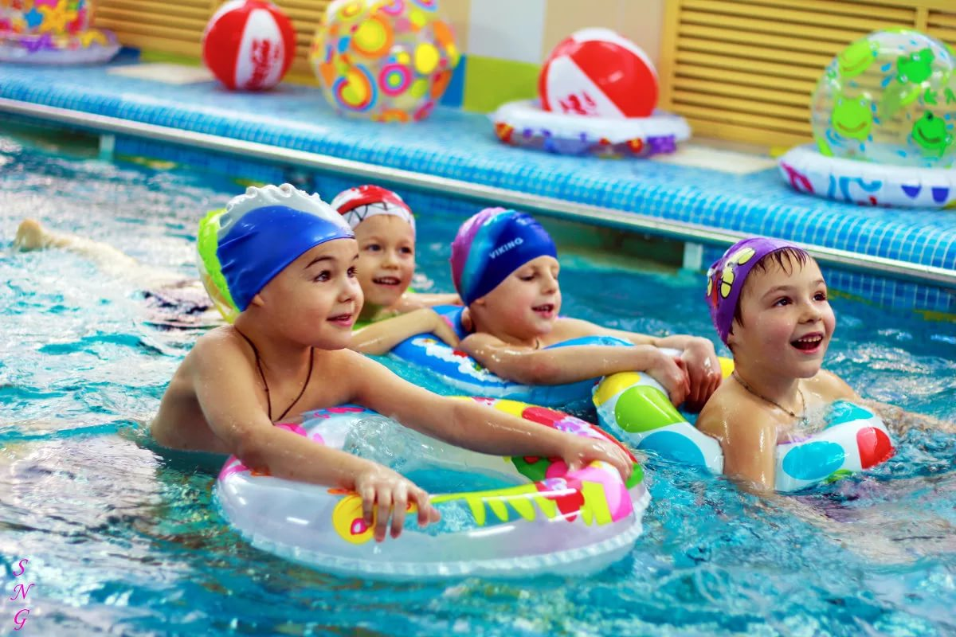
Муниципальное автономное дошкольное образовательное учреждение «Центр развития ребёнка-детский сад «Парус»
г. Урень Нижегородской области
Праздники и развлечения на воде, как эффективная форма развития двигательной активности детей.
Выполнил:
Зарубина Елена Николаевна,
инструктор по ФИЗО

Slide 2
Гармоничное формирование и развитие организма ребенка возможно лишь при достаточной двигательной активности.
Движение является естественной биологической потребностью детей.
Плавание – один из немногих видов спорта, который разносторонне и гармонически развивает все группы мышц ребенка, формирует правильную осанку. Непрерывные движения ногами в быстром темпе с постоянным сопротивлением воды великолепно тренируют мышцы и связки голеностопного сустава , а это предупреждает деформацию стопы, помогает избавиться от такого тяжелого эффекта, как плоскостопие.
У занятий плаванием в самом раннем возрасте , да и всю жизнь нет практически ни одного минуса. А вот плюсов много – от крепкого здоровья до искренней радости от интересных игр и купания! Купание в бассейне – это массаж всего тела одновременно , причем массаж эффективный и бережный. Вода не надавит слишком сильно или туда, где не надо.
В воде ребенок получает очень деликатный и приятный массаж всего тела одновременно!

Slide 3
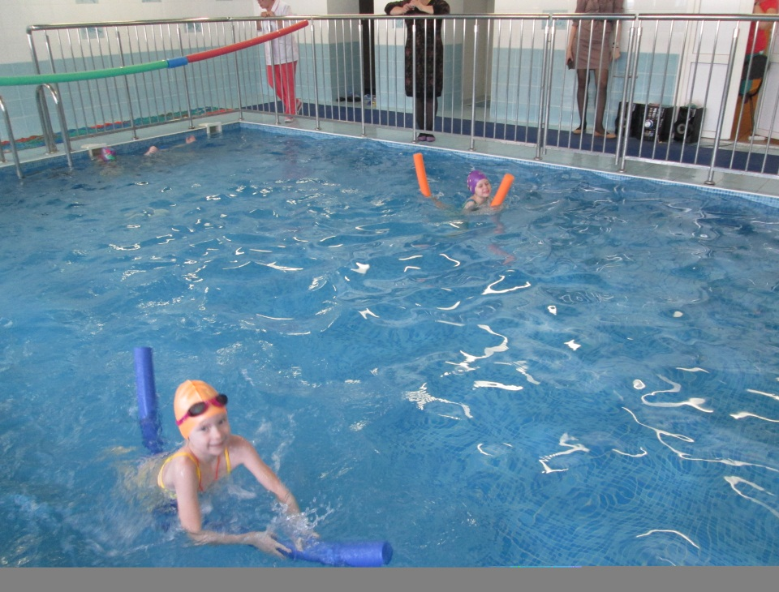
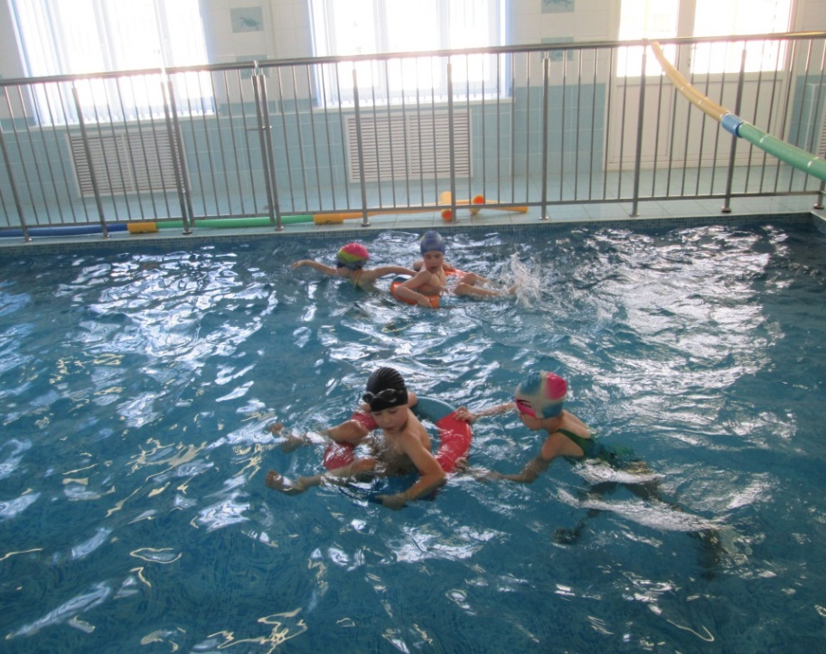
На протяжении более семи лет, я обучаю плавать дошколят в МАДОУ «Парус» г.Урень Нижегородской области. Считаю, что в процессе начального обучения плаванию, особенно на первом его этапе , дети должны научиться уверенно держаться на воде и плавать. Это возможно при условии, если они овладеют основными навыками плавания и будут совершенствовать свои двигательные способности, а также выносливость, силу, ловкость, координацию движений. Всего этого можно добиться, применяя игры, развлечения и праздники на воде.

Slide 4
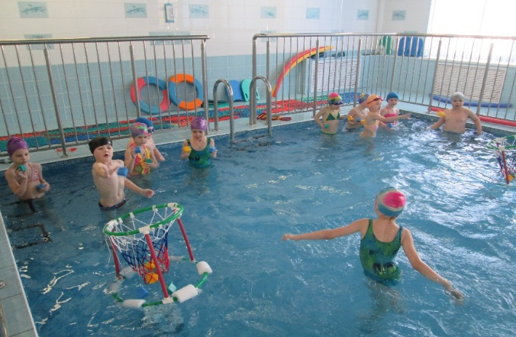
При проведении праздников на воде строго придерживаюсь требований:
1.Задания подбираю таким образом, чтобы они были понятны, доступны и интересны детям любой возрастной группы.
2.Учитываю уровень плавательной подготовленности и физического развития детей.
3.В празднике активно участвуют все занимающиеся.
4.Праздник на воде служит средством эмоционального воздействия.
5.На празднике совершенствуем изученные ранее упражнения и элементы техники.
6. Все участники получают активную физическую нагрузку.
7.Участникам заранее известны условия проведения игр или эстафет: правила, задачи, инвентарь.
8.При проведении провожу постоянный контроль.
9.Результаты обязательно объявляю всем участникам.

Slide 5
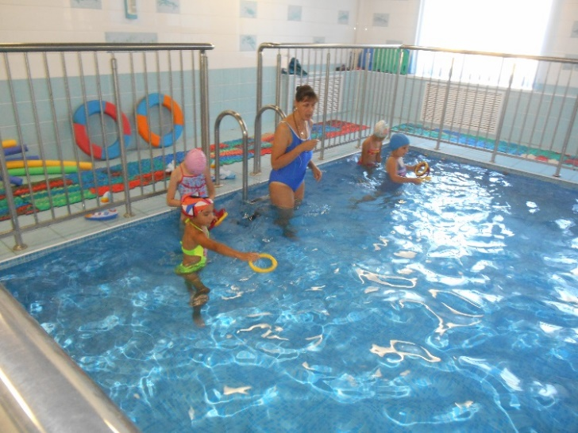
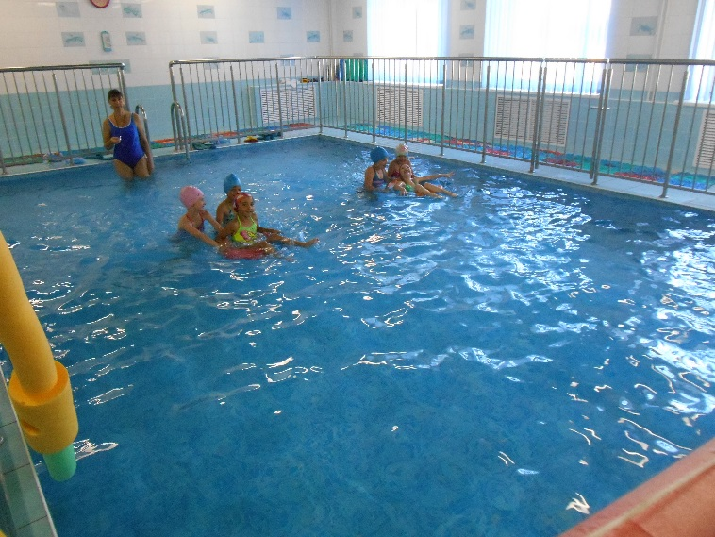
Игра является основным средством для поднятия хорошего настроения и качественного выполнения двигательных упражнений в воде. При обучении дошколят плаванию использую разнообразные формы - игровые упражнения, игры-забавы: «Пятнашки», «Водолазы», «Акробаты»; сюжетные : «Рыбаки и рыбки», «Караси и карпы» и бессюжетные: «Кто первый?», «Кто дальше?», «Кто дольше?», игры с элементами соревнования, эстафеты, которые включаю в праздники и развлечения.
Особенное место в моей работе с детьми отводится праздникам на воде. Они нравится всем без исключения. Также праздники на воде оказывают действенное влияние на формирование детской личности, сплочённости детского коллектива. Соревновательный характер игр и упражнений на празднике способствует воспитанию у детей целеустремлённости, настойчивости и находчивости, смелости, решительности и других морально-волевых качеств.

Slide 6
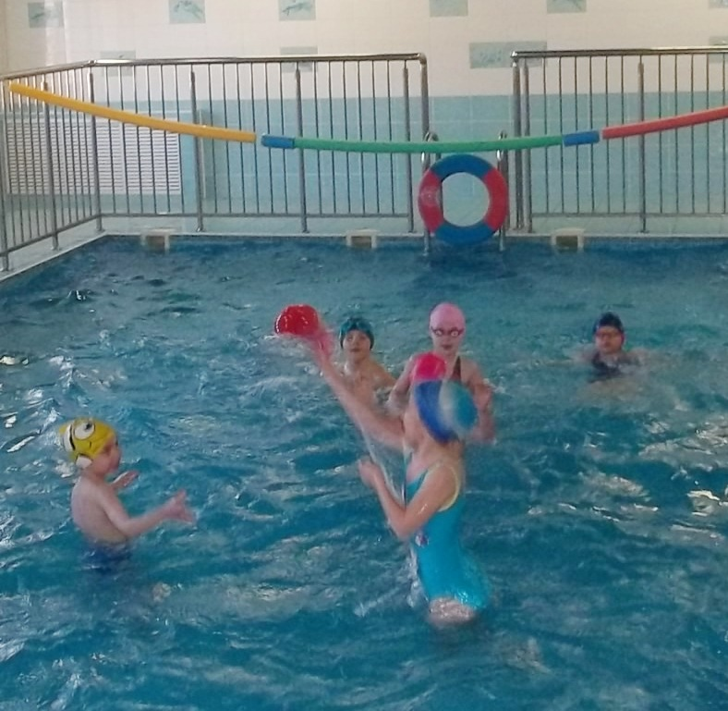
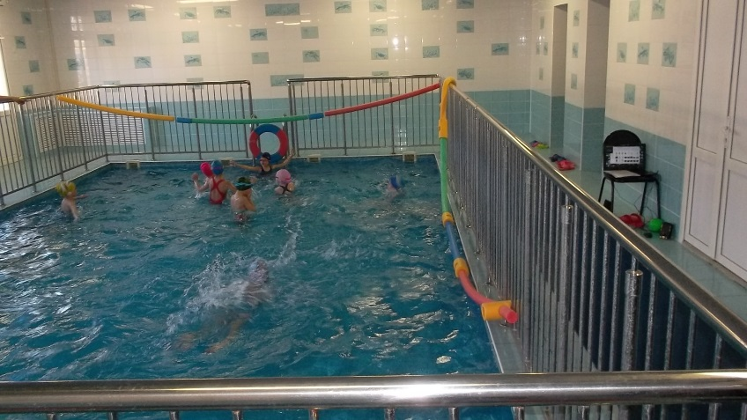
Ежегодно, я как инструктор по плаванию, накапливаю свой опыт работы и стараюсь внедрять для себя что-то новое, на что ранее не решалась. Когда я увидела, что почти все дети подготовительной группы достаточно хорошо плавают, и чтобы занятия были более интересные и разнообразные, решила научить ребят такому водному виду спорта, как водному поло. Результаты порадовали, дети игре научились очень быстро и играли с огромным желанием и удовольствием.

Slide 7
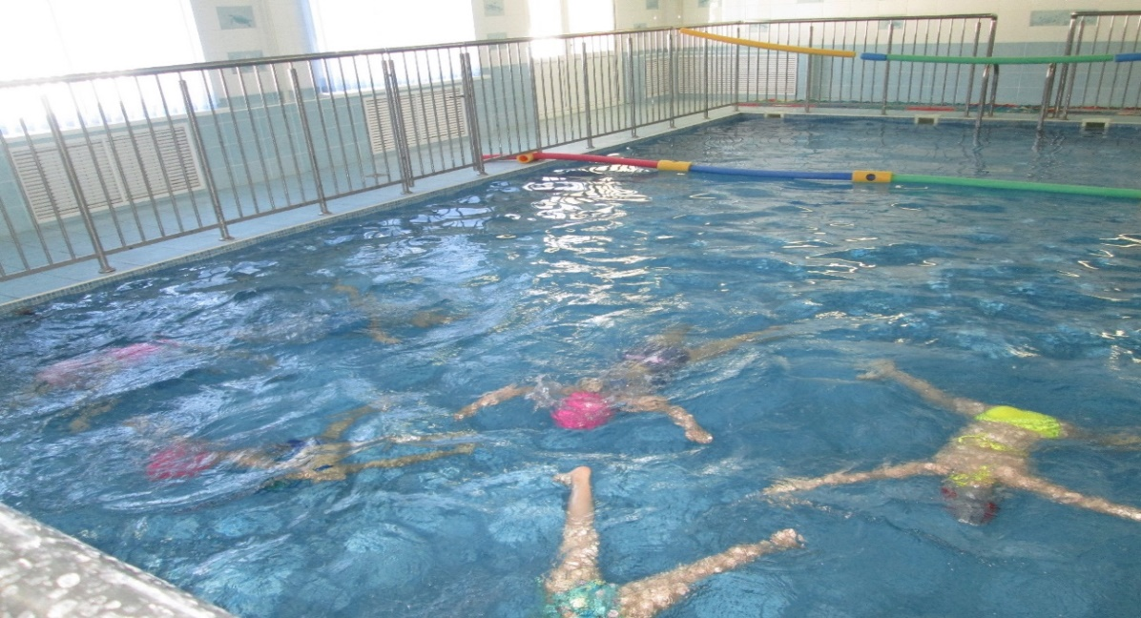
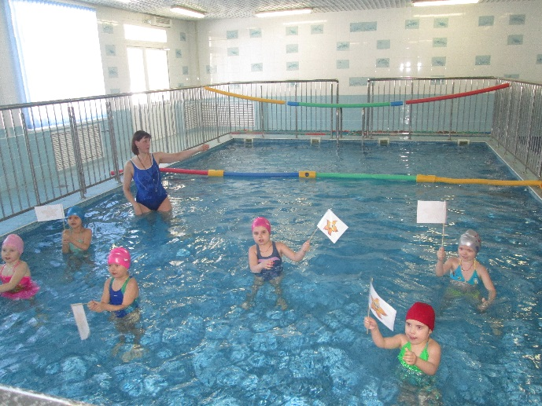
В старших и подготовительных группах использую обучение элементам синхронного плавания, как средство развития творческих способностей. При подготовке композиций у детей развивается двигательное воображение, воспитывается чувство красоты и ритма движений, чувство коллективизма. Для достижения результатов в синхронном плавании развиваем плавательные навыки, умение действовать слаженно. Все используемые в занятиях задания, композиции (элементы синхронного плавания), упражнения и игры, которыми хорошо овладели дети, я выношу в сценарии праздников.

Slide 8
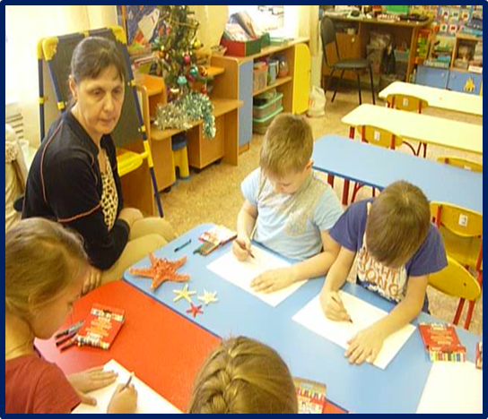
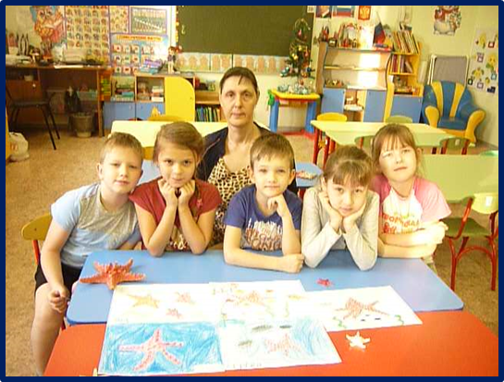
Подготовку к празднику начинаю заранее и веду планомерно. В данной работе подключаю коллектив детского сада и родителей. Сценарий праздника обязательно составляю заранее и подготовку детей к празднику провожу постепенно, так, чтобы не возникало необходимости в массовых репетициях, т.е. в процессе занятий. Чтобы праздник прошёл слаженно, без задержек, доставил участникам выступлений и зрителям эстетическое наслаждение, я очень тщательно продумываю детали его организации и оформления. В художественном оформлении предусматриваю оригинальные и красочные костюмы участников, декорирование инвентаря и всего места проведения праздника. При подготовке к праздникам у детей возникает желание выполнить данное упражнение лучше, чем делали его раньше, возникает желание плыть как можно дальше.

Slide 9
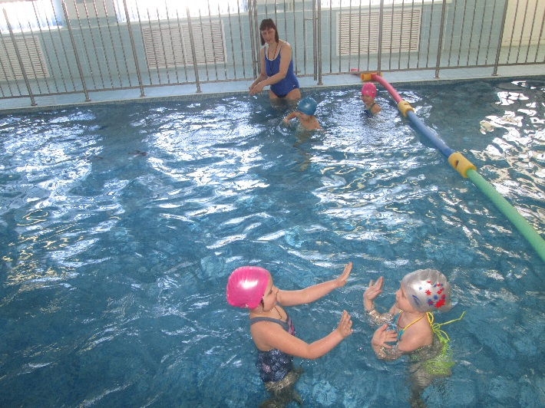
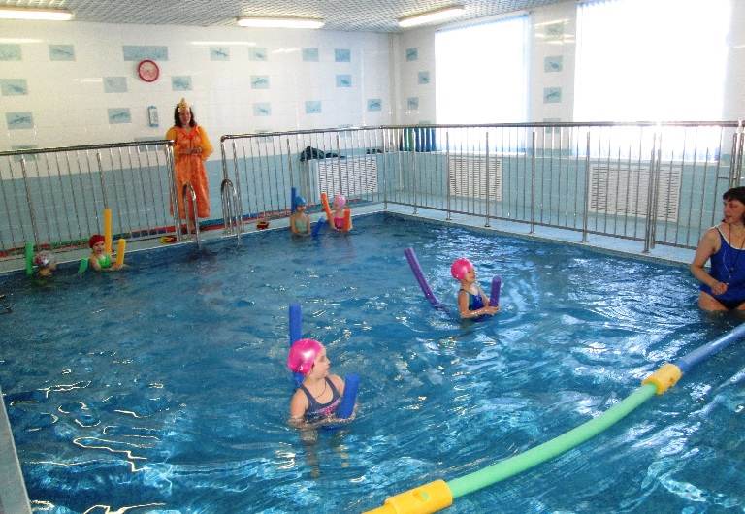
Используя в своей работе праздники и развлечения, я сделала вывод, что они стимулируют у детей желание научиться плавать, освоить умения и навыки, предусмотренные программой. Ну, а самое главное, помогают детям глубже осознать значение систематических упражнений в плавании для достижения желаемых результатов, вызывают у детей стремление научиться плавать и возникает интерес к регулярным занятиям плаванием.

Slide 10
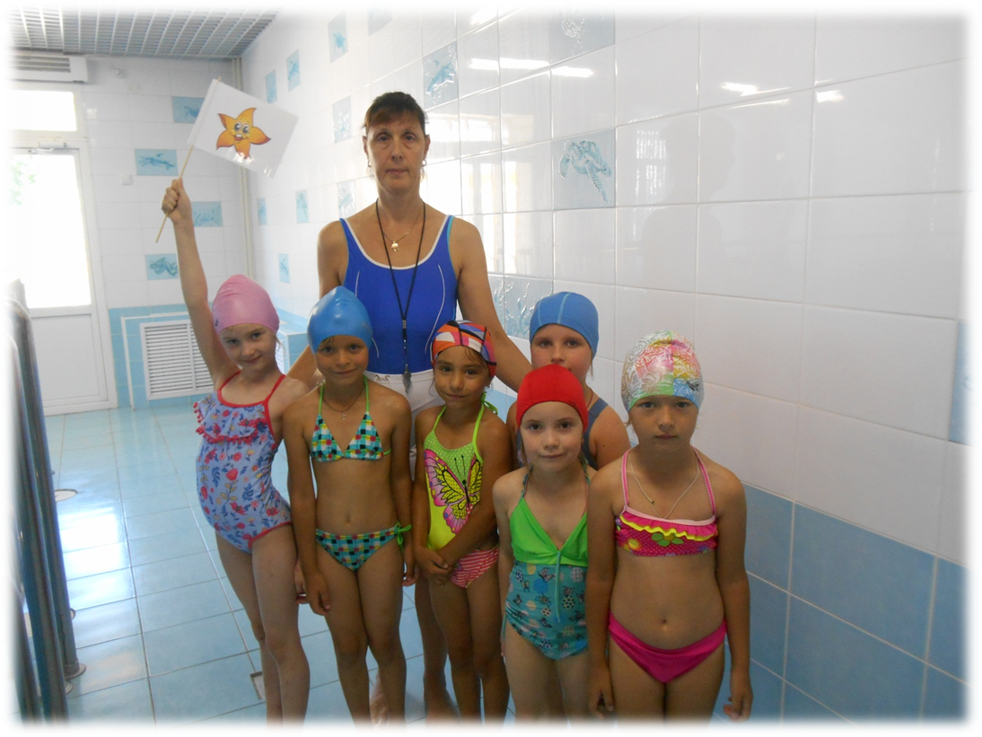
Благодарю за внимание!

